Slide 1
.
Муниципальное дошкольное образовательное учреждение
Саратовской области г. Энгельс
«Детский сад №68»
Приобщение детей к истокам русской народной культуре,
через знакомство с традициями и праздниками русского народа
Подготовила воспитатель: Панкова Ю.С.

Slide 2
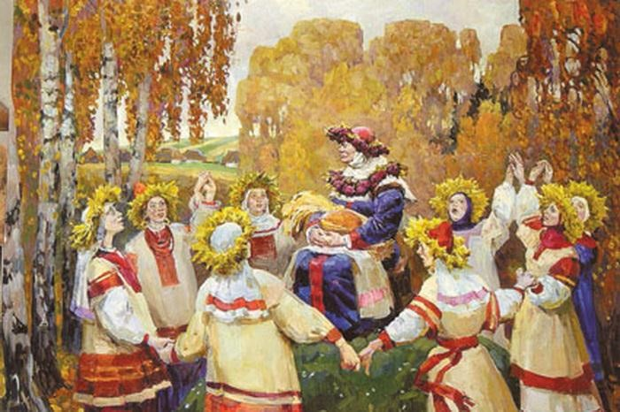
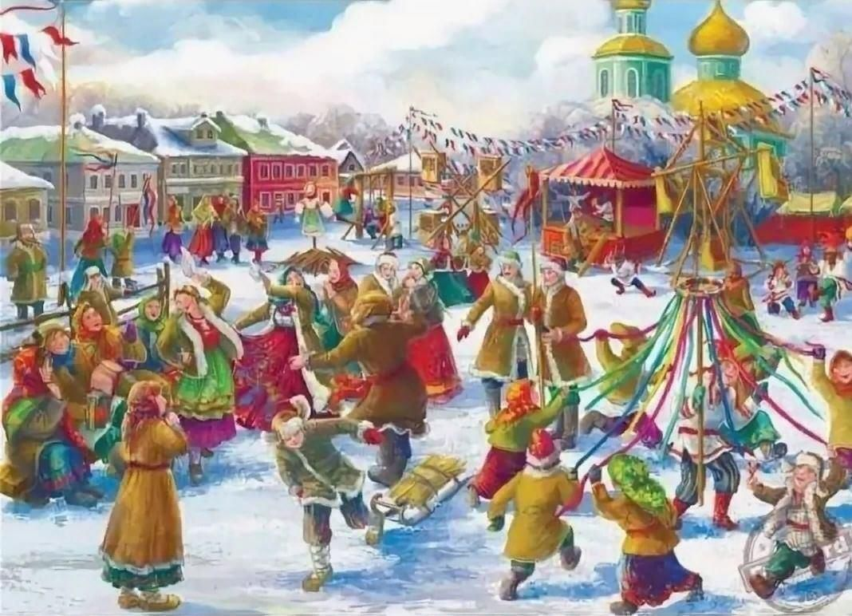
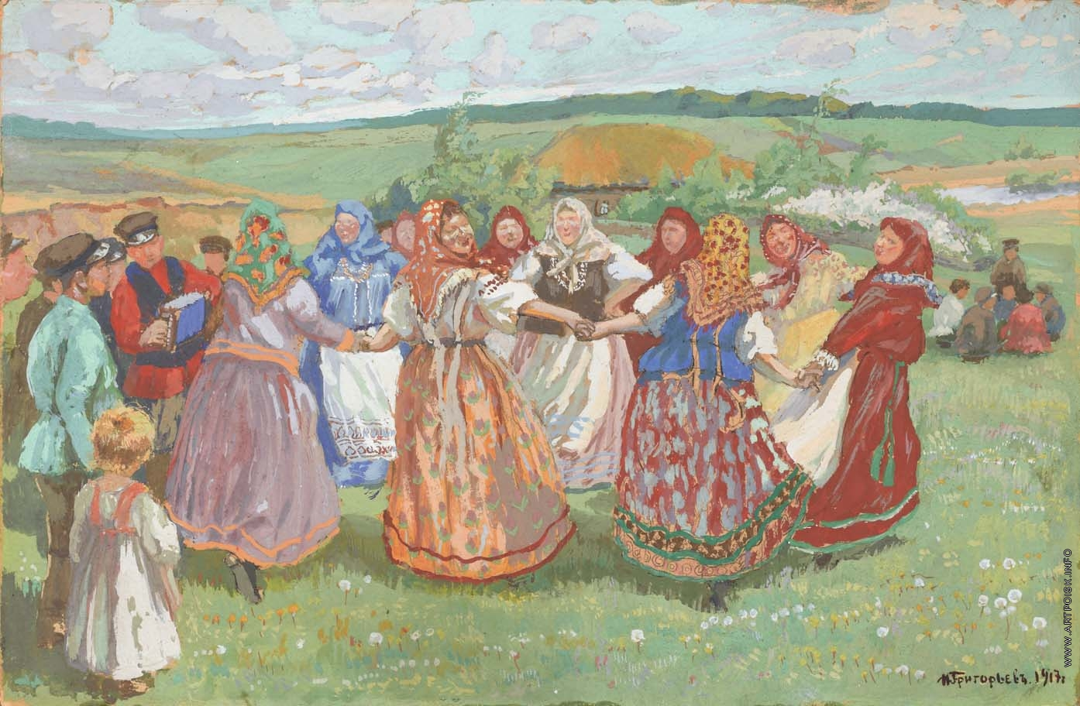
Народный праздник создает возможность развития ребенка, формирования основ музыкальной культуры в единстве всех ее важнейших компонентов, доступных детям дошкольного возраста. Все это способствует развитию стойкого интереса не только к конкретным малым фольклорным формам, но и к музыкальному и народному искусству в целом.

Slide 3
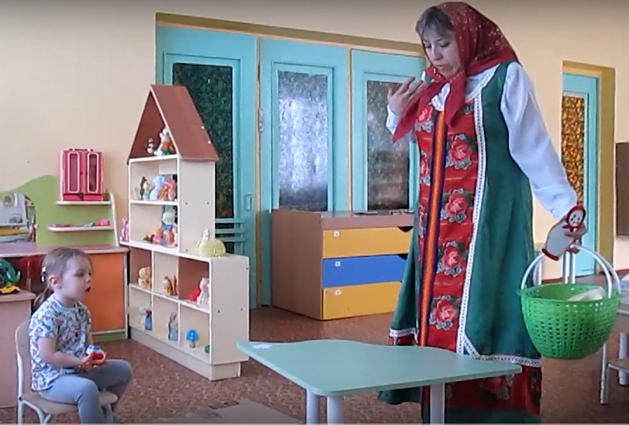
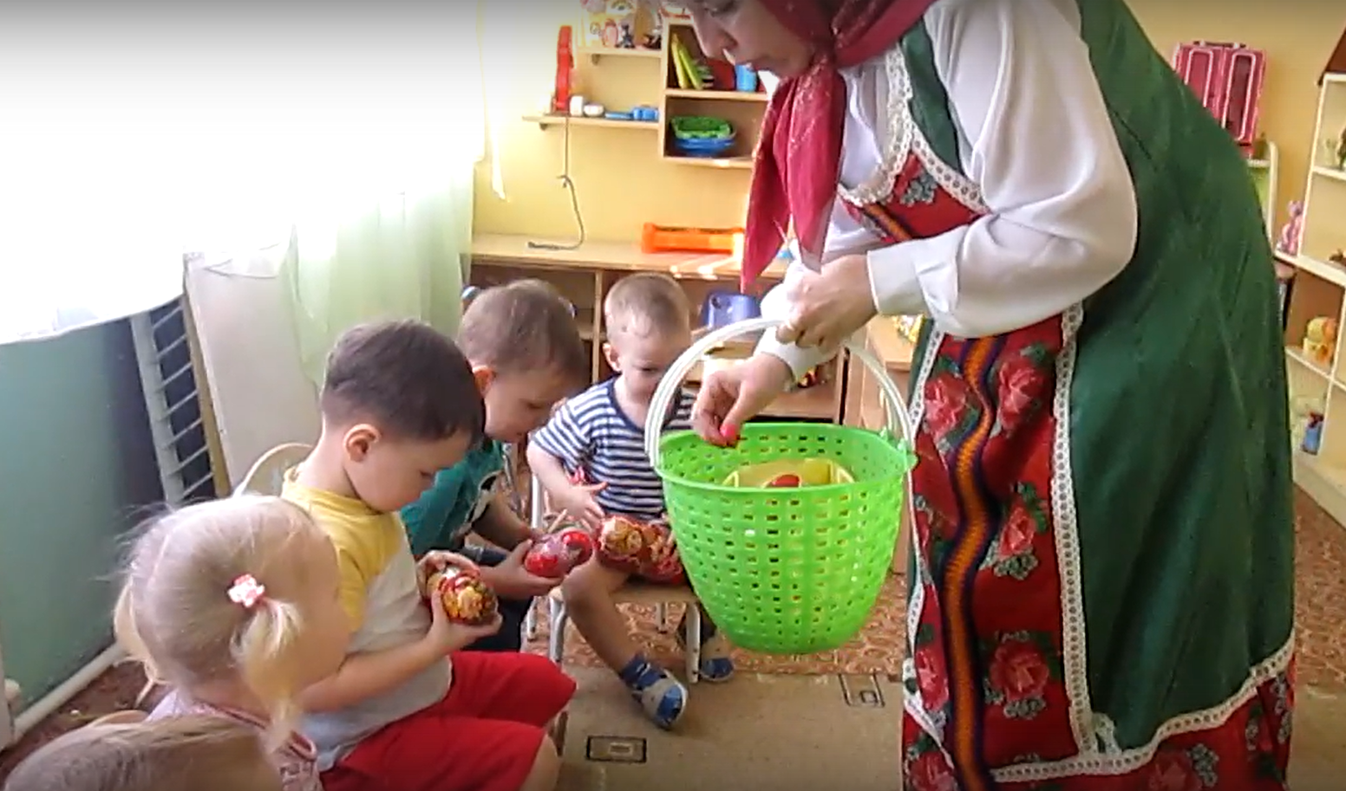
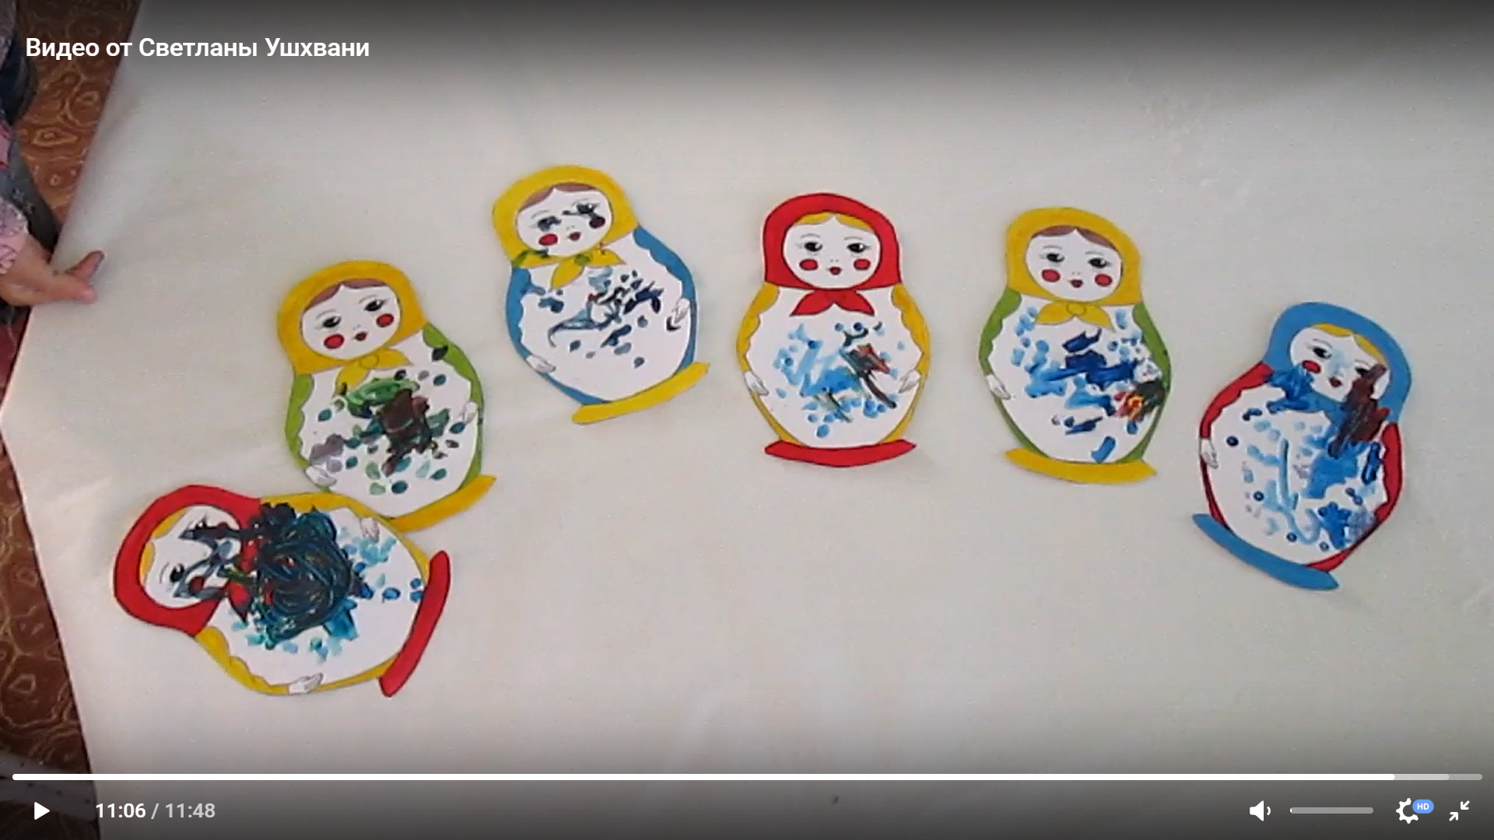
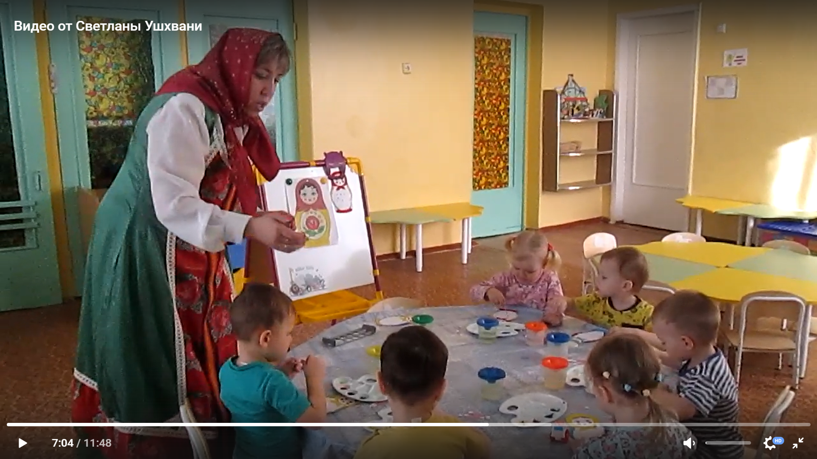
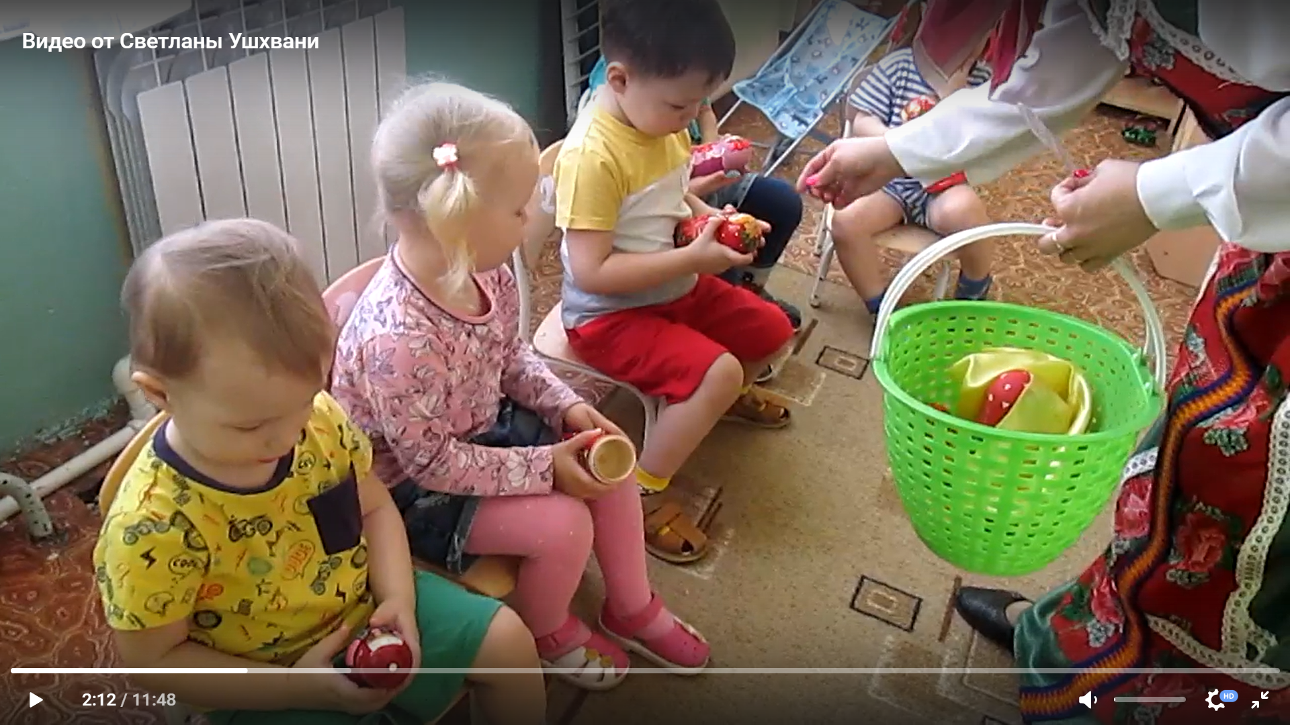
Знакомство с русской народной игрушкой - матрёшкой.
Матрёшка самая известная русская игрушка. Главный секрет русской красавицы в том, что таиться внутри. Ознакомление с произведениями народного творчества пробуждает в детях первые яркие представления о Родине, о ее культуре, способствует воспитанию патриотических чувств.

Slide 4
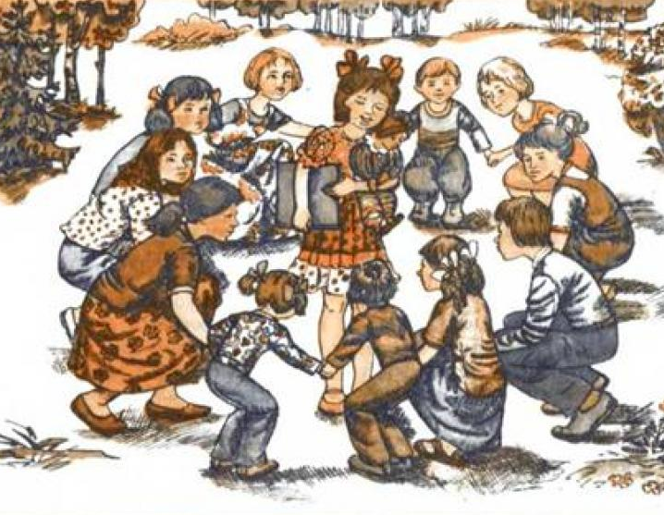
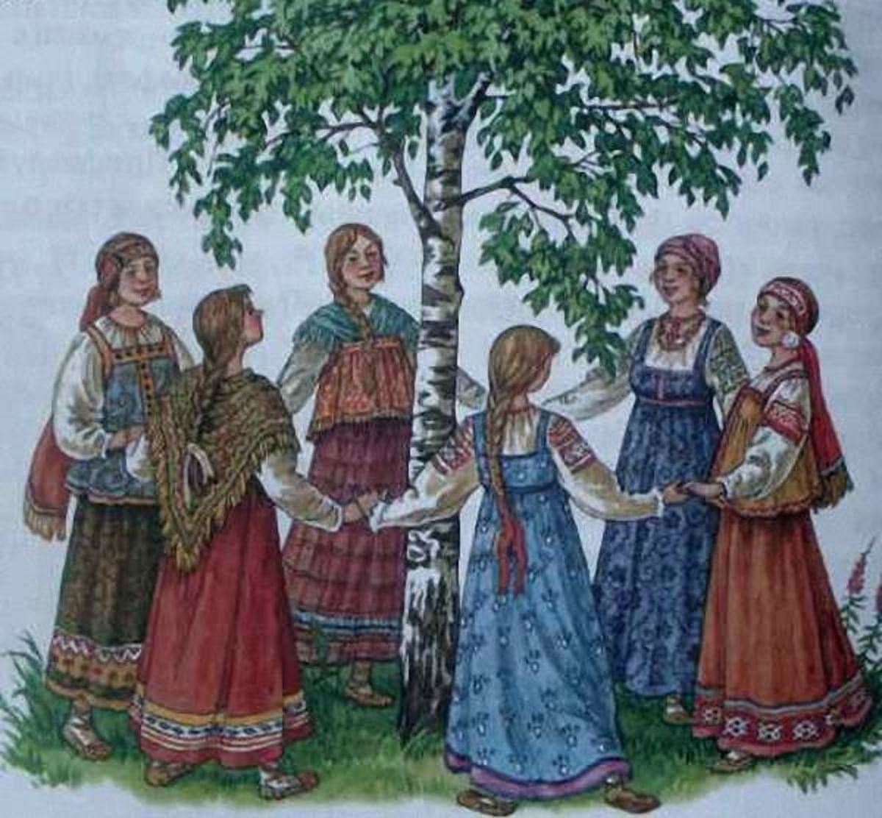
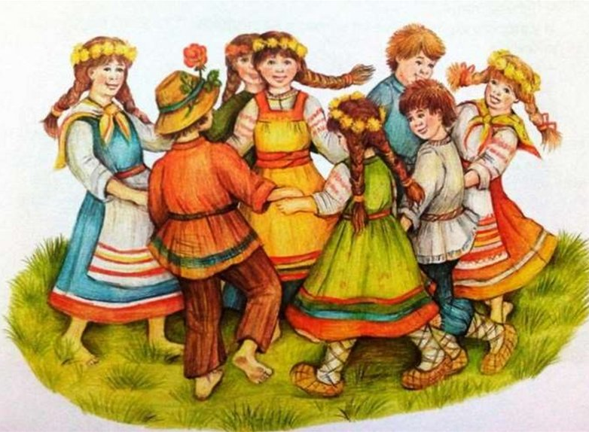
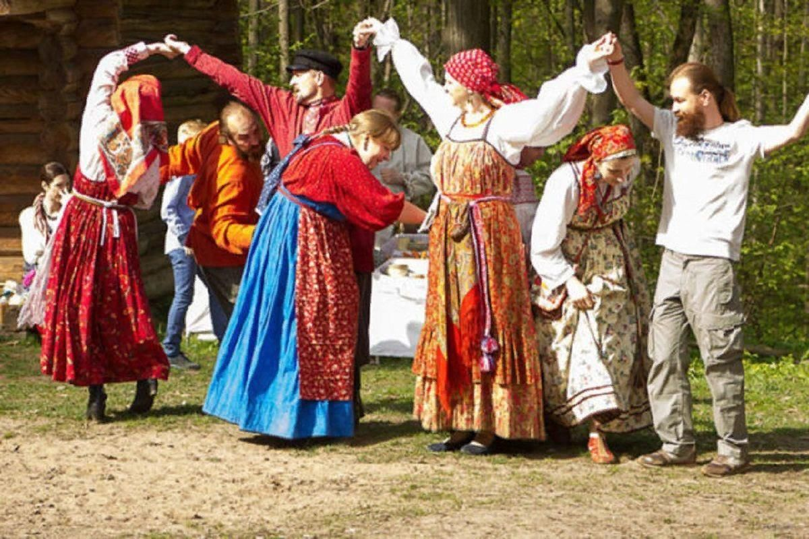
Хороводные игры –
в основе которых лежит коллективное – песенно-хореографическое действо. Игроки двигаются по кругу ритмическим шагом, под пение. В хоровод часто включается пантомима, элементы драматического действия. Такие игры как: клубок, каравай, дубок, золотые воротца.

Slide 5
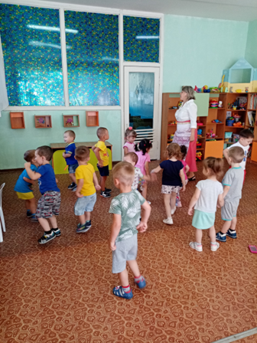
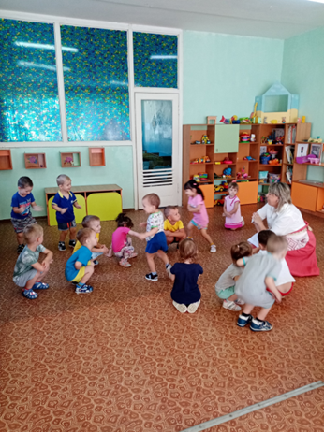
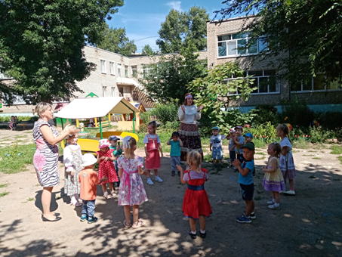
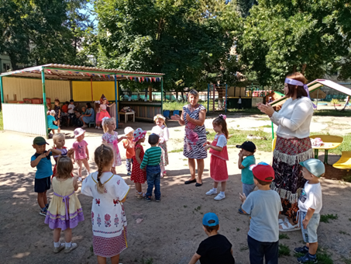
Народно-православный праздник Омельянов день отмечается 31 июля (18 июля по старому стилю) каждого года. В этот день чтят память святого мученика Емилиана Доростольского, который пострадал за веру во времена правления императора Юлиана Отступника. С Омельянова дня начиналась жаркая пора у хозяек — они заготавливали варенья и соленья на зиму. Значительную часть заготовок составляли дары леса. «Омельян пришел, грибов-ягод нашел, велит заготавливать», — приговаривали наши предки, возвращаясь из лесу с полными корзинами и туесами. Топили бани, парили веники из травы и цветов, смывали страдную усталость.

Slide 6
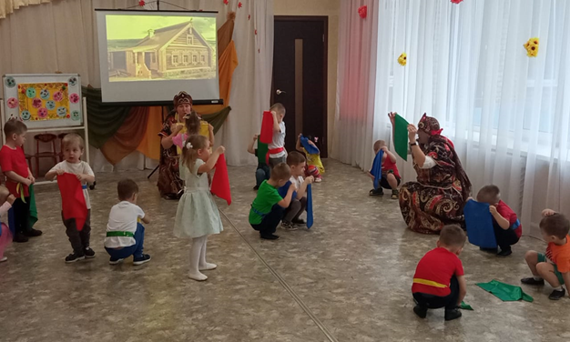
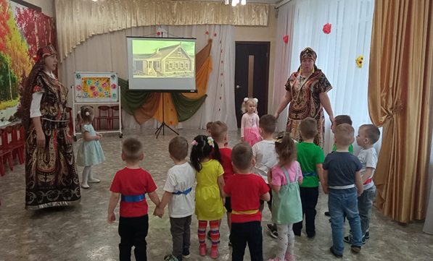
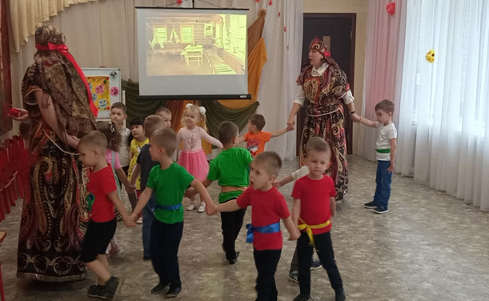
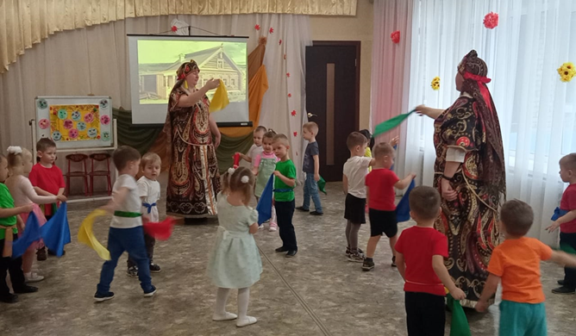
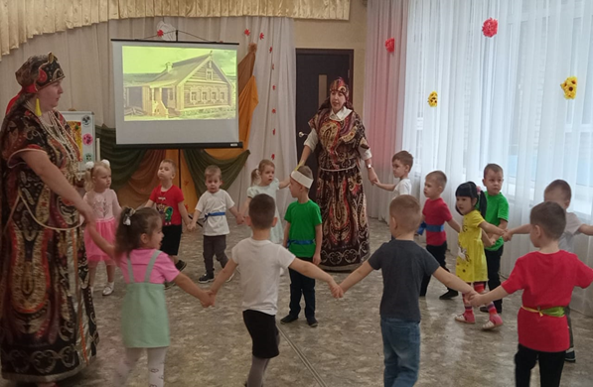
Народные посиделки «Кузьминки». С помощью праздничного фольклора дети знакомятся с историей нашей Родины, с народными традициями и обычаями. Данное мероприятие позволяет окунуться в прошлое. Воспитывает патриотизм и нравственные ценности.

Slide 7
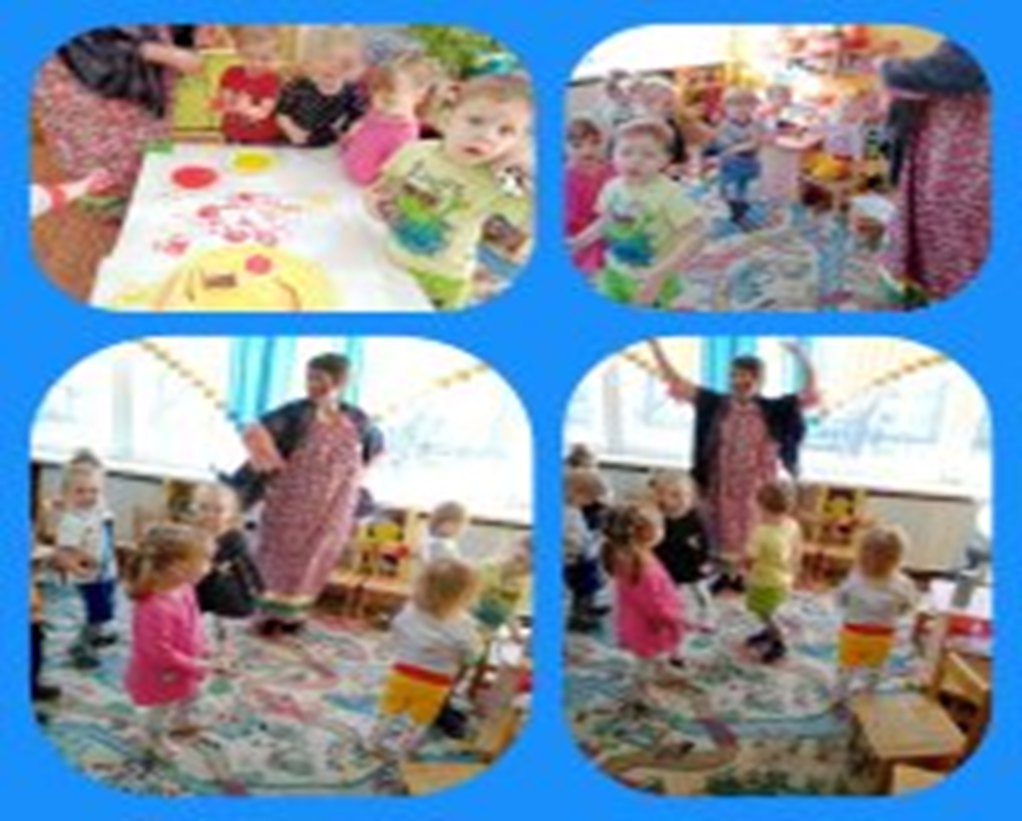
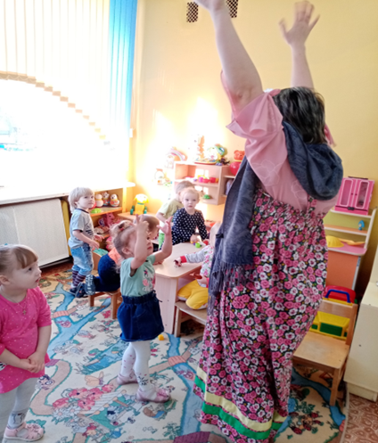
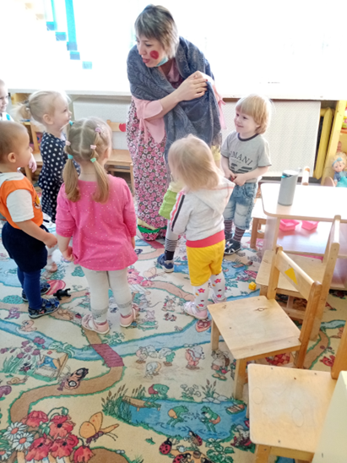
Масленица — древний славянский праздник, который символизирует проводы зимы и радостное ожидание весны. Празднование Масленицы – хороший способ рассказать детям о культуре и традициях русского народа, привить любовь и уважение к своей истории.

Slide 8
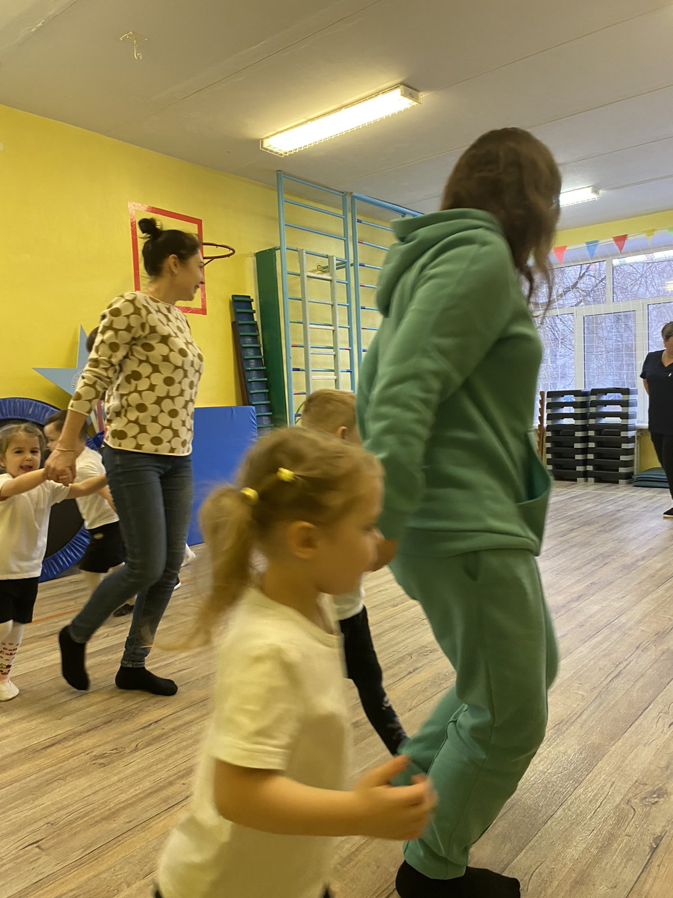
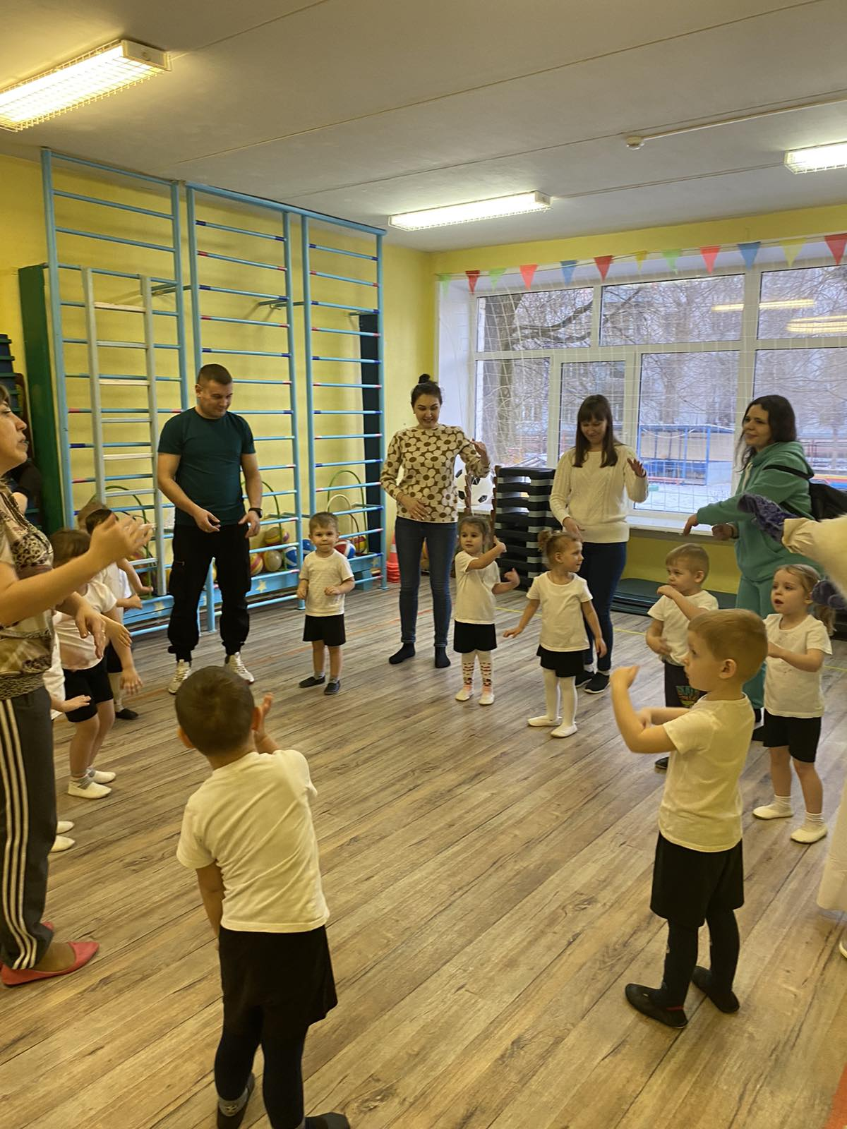
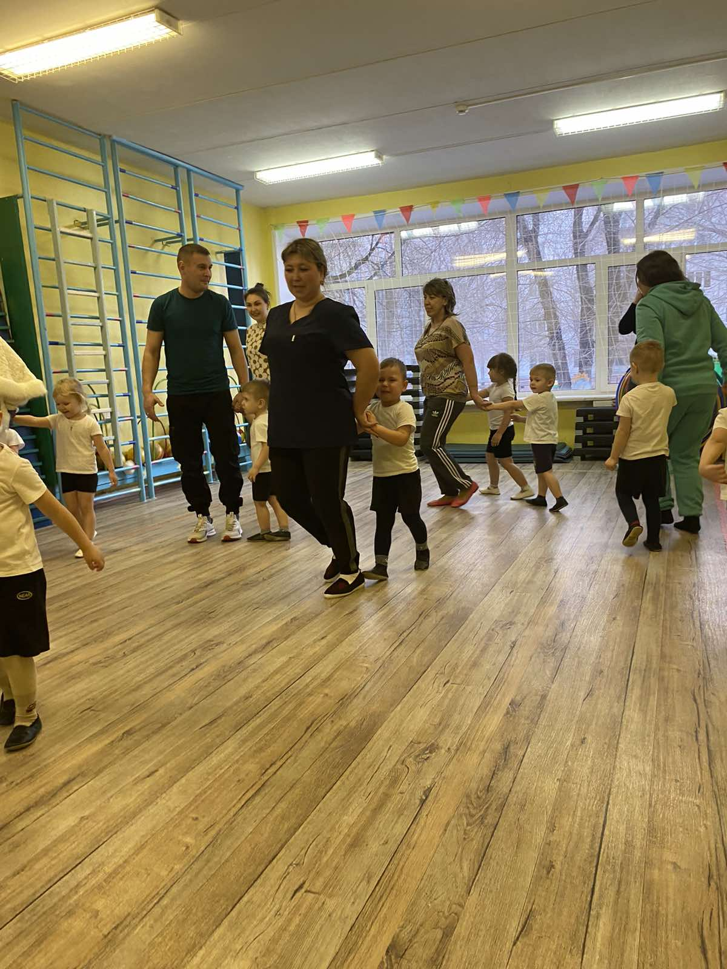
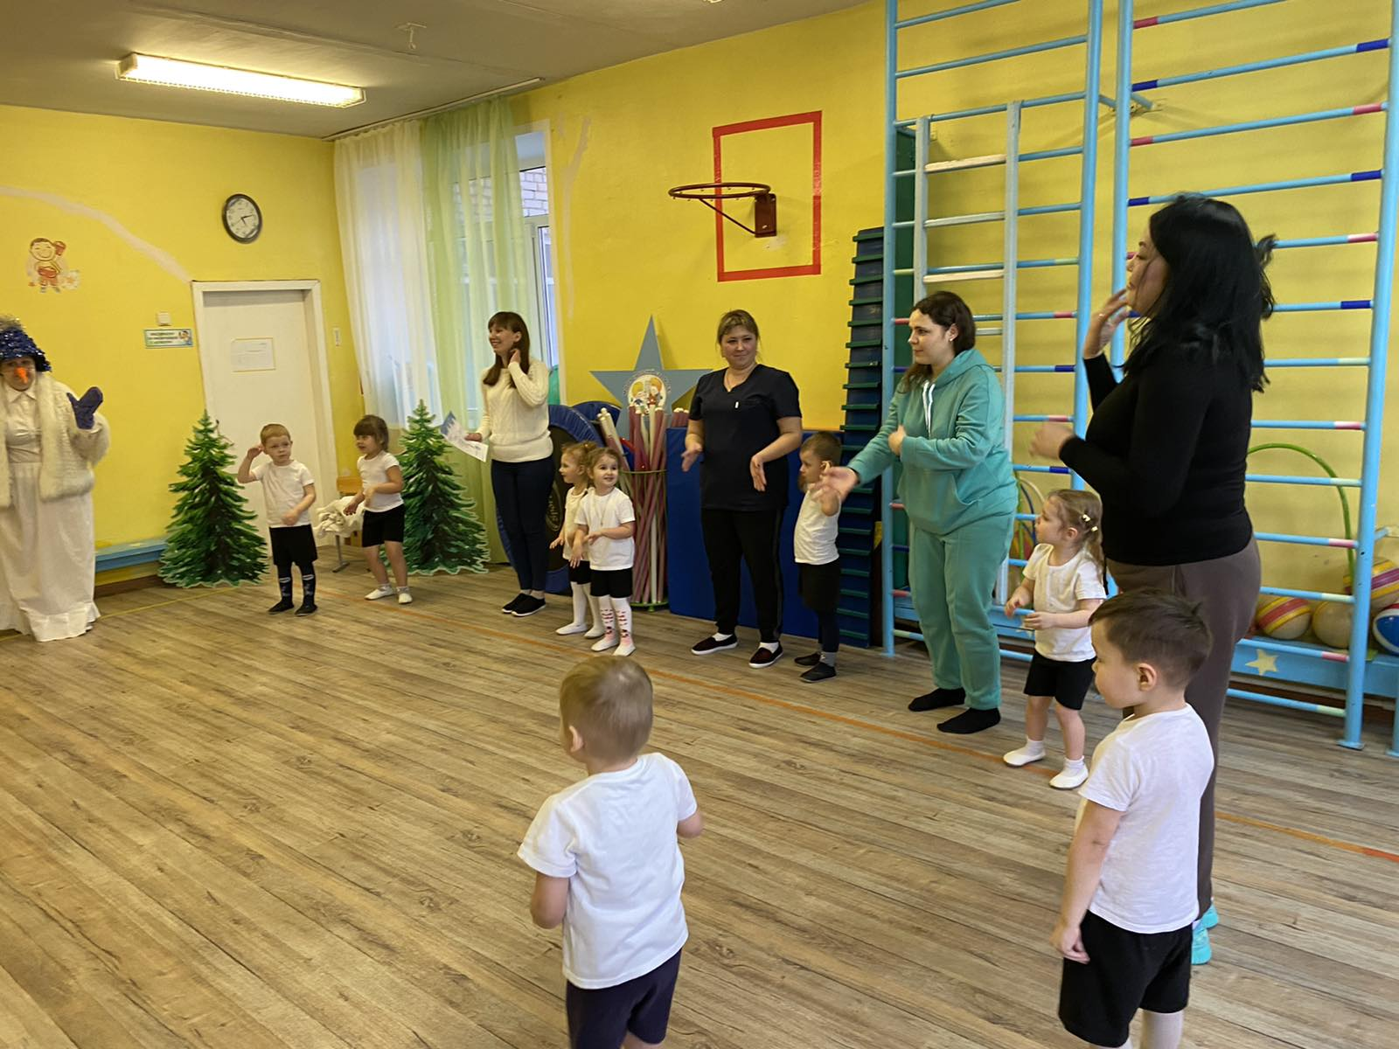
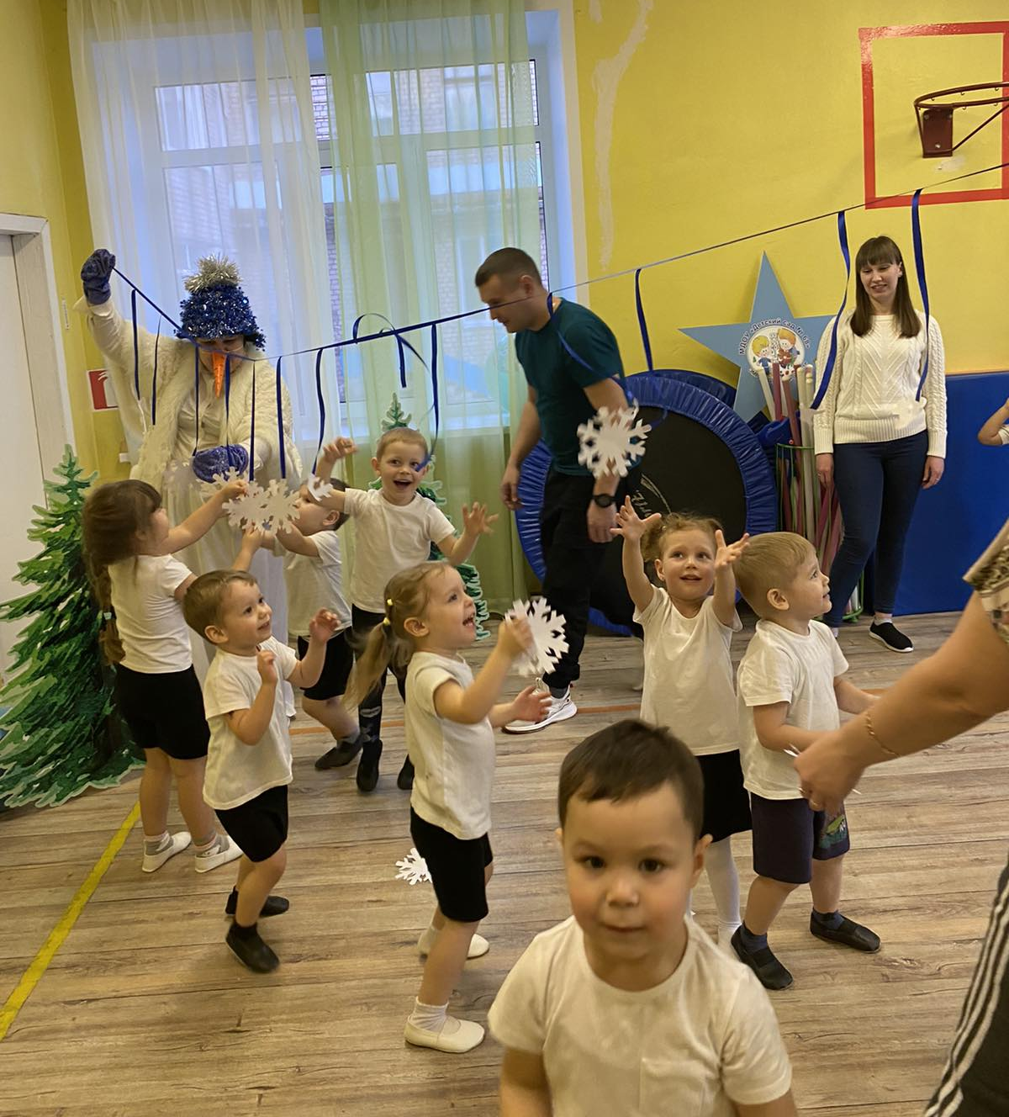
зимние игры и забавы

Slide 9
Консультации для родителей к каждому народному празднику

